Slide 1
Для детей старшего дошкольного возраста Подготовила Малахова С.В. МБДОУ №54 г. Керчь
ВОЕННАЯ ТЕХНИКА
И
ВОЕННЫЕ ПРОФЕССИИ

Slide 2
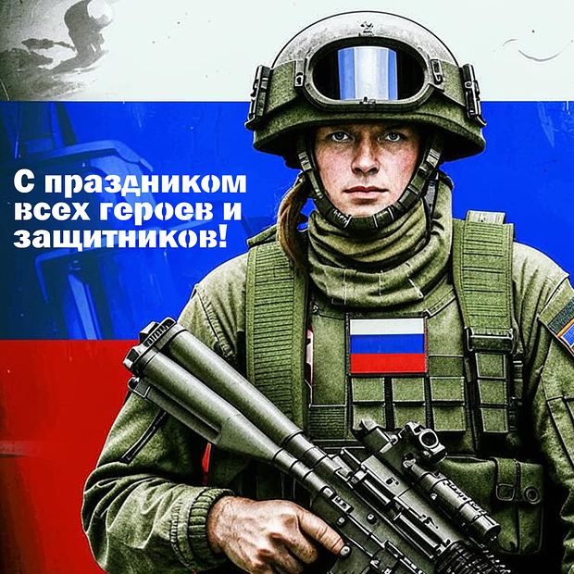

Slide 5
Смело в небе проплывает,
обгоняя птиц полет.
Человек им управляет.
Что такое? (самолет)

Slide 6
Самолет парит, как птица,
Там - воздушная граница.
На посту и днем, и ночью
Наш солдат - военный ...
(летчик)

Slide 7
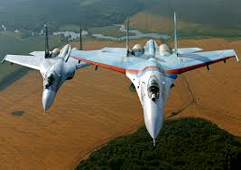

Slide 9
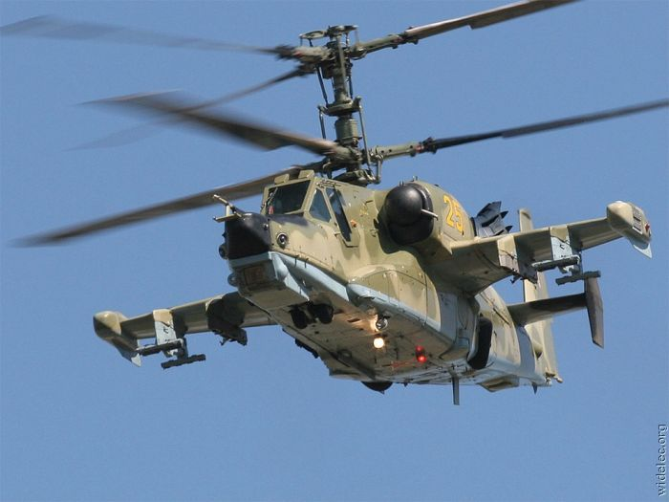
Без разгона ввысь взлетаю,
Стрекозу напоминаю.
Отправляется в полет
Наш российский…
(вертолет)

Slide 21
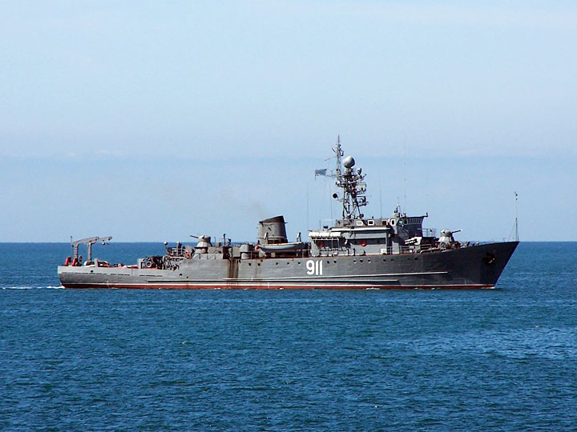

Slide 22
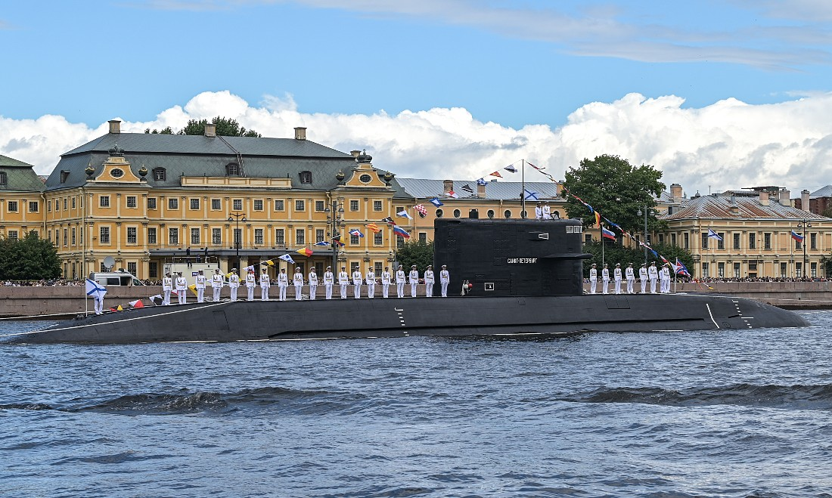
Ночью, в полдень, на рассвете,
Под водой железный кит,
Днем и ночью он не спит.
Днем и ночью под водой
Охраняет мой покой.

Slide 26
Вот дивная картина Выходит из глубин Стальная субмарина, Как будто бы дельфин!
Подводники в ней служат -
Они и там, и тут
Под водной гладью кружат,
Границу берегут!

Slide 28
Хожу в железном панцире.
Бронею весь обшитый,
Стреляю я снарядами
И очень грозный с виду.
Я на войне – боевая
машина,
Сильная, смелая,
несокрушимая
(танк)

Slide 30
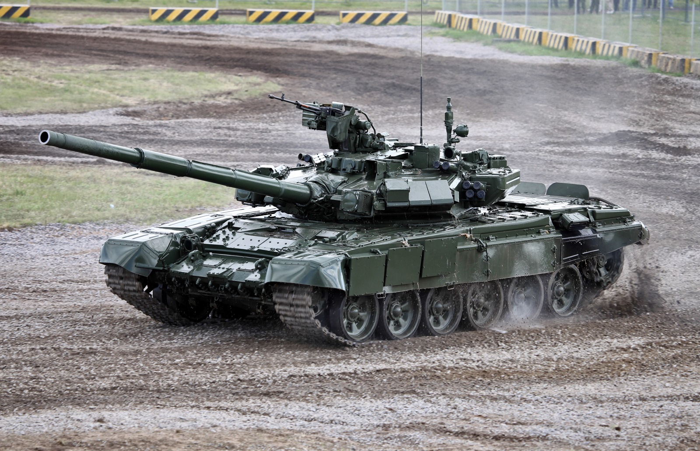

Slide 33
Брызнет огнем, гремит, как гром

Slide 36
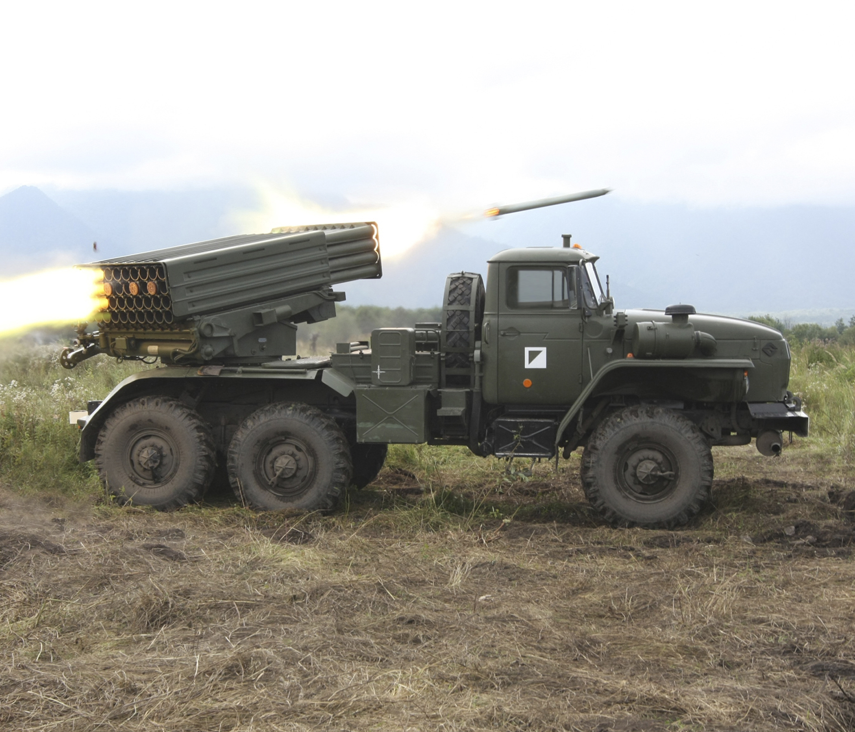
РСЗО Град

Slide 40
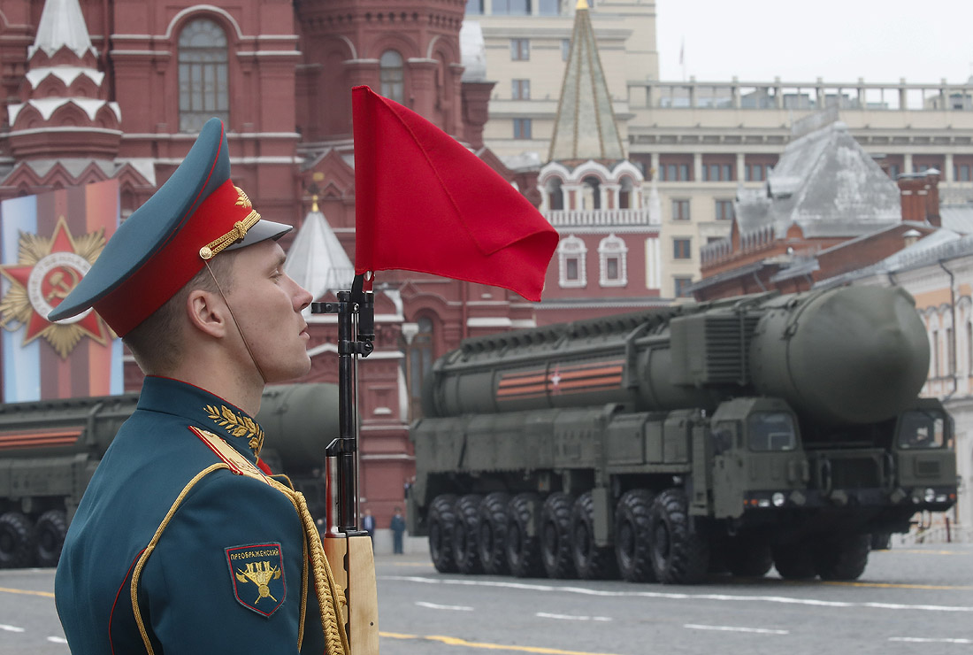
Ракетные войска стратегического назначения

Slide 41
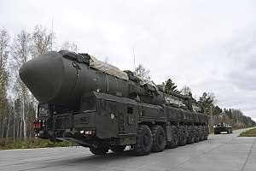

Slide 42
Чудо-птица, алый хвост, Прилетела в стаю звезд. Наш народ построил эту Межпланетную…(ракету)

Slide 46
На ветвях заснули птицы,
Звёзды в небе не горят.
Притаился у границы
Пограничников отряд.
Пограничники не дремлют
У родного рубежа:
Наше море, нашу землю
Наше небо сторожат!

Slide 47
Любой профессии военной Учиться надо непременно, Чтоб быть опорой для страны, Чтоб в мире не было ... (войны)

